Slide 1
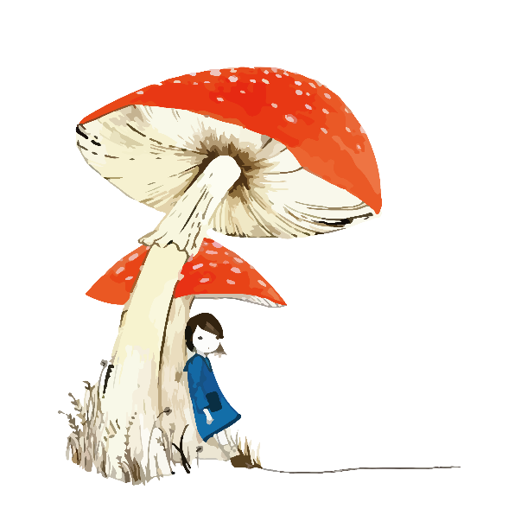
ỦY BAN NHÂN DÂN QUẬN GÒ VẤP
PHÒNG GIÁO DỤC VÀ ĐÀO TẠO

Slide 2
Tiết 2

Slide 3
Nhắc lại kiến thức
7 cộng với một số và 6 cộng với một số có gì giống và khác nhau?
Giống: Gộp cho đủ chục rồi cộng với số còn lại.
Khác: Tách 3 ở số sau – Tách 4 ở số sau.

Slide 4
4
Viết phép tính (theo mẫu)
9
+
5
= 14
5
+
9
= 14
So sánh
2 phép tính trên
9 + 5 = 5 + 9

Slide 5
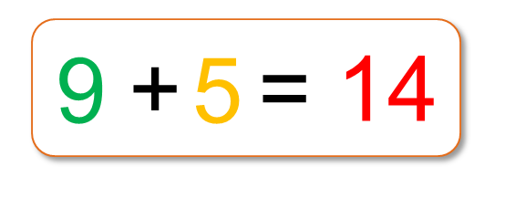
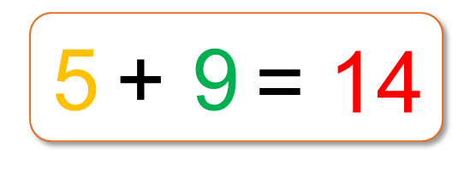
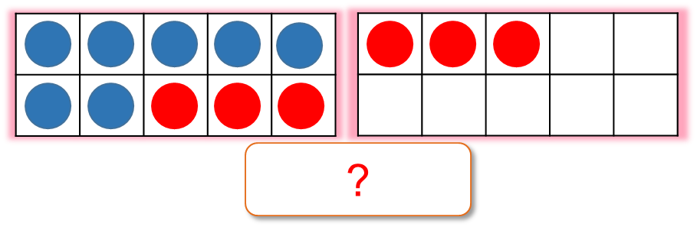
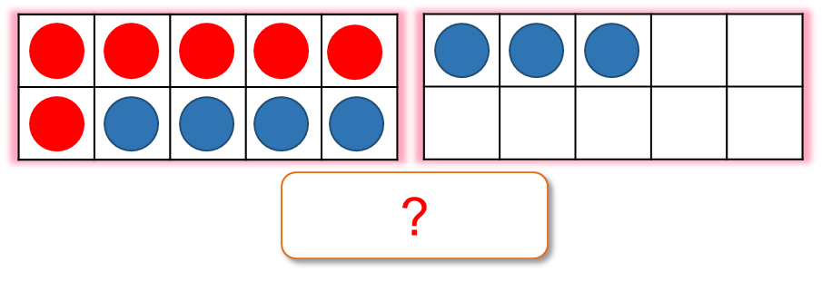
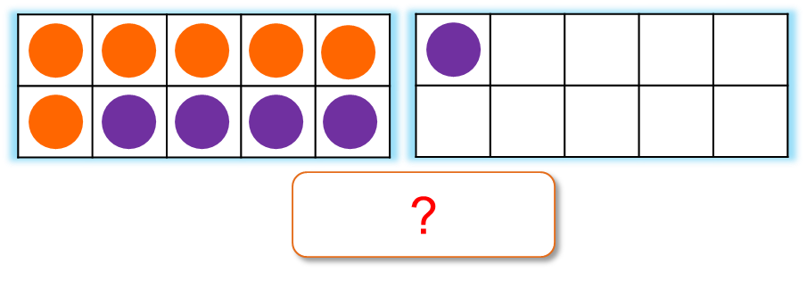
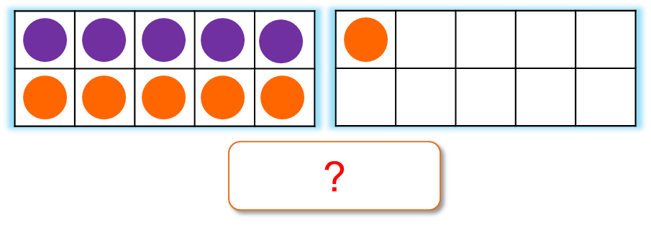
4
Viết phép tính (theo mẫu)
Mẫu
a)
b)

Slide 6
4
Viết phép tính (theo mẫu)
a)
7 + 6 = 13
?
6 + 7 = 13
?
7 + 6 = 6 + 7

Slide 7
4
Viết phép tính theo mẫu
b)
6 + 5 = 11
?
?
5 + 6 = 11
6 + 5 = 5 + 6

Slide 8
5
Tính nhẩm
4 + 9
3 + 8
8 + 9
7 + 8
5 + 7
6 + 7

Slide 9
1
2
3
4
5
6
Bắt đầu
4 + 9
7 + 8
3 + 8
5 + 7
8 + 9
6 + 7

Slide 10
Chúc mừng các bạn đã hoàn thành trò chơi
1
2
3
4
5
6
17
11
13
15
12
13
8 + 9
3 + 8
4 + 9
7 + 8
5 + 7
6 + 7
Notes:
Kích vào li để hiện phép tính. Kích vào phép tính hiện kết quả

Slide 11
6
=
>
5 + 7
?
5 + 8
?
8 + 3
…
7 + 5
…
>
?
=
13
11
<
<
=
9 + 2
?
3 + 9
6 + 8
?
8 + 6
…
…
11
12

Slide 12
7
Hai đĩa nào có tổng số quả chuối là 12?
8
6
7
A
B
C
12
12
12
8 cộng mấy bằng 12?
5
6
4
D
E
G

Slide 14
Phân biệt 9, 8, 7, 6 cộng với một số
 | 9 cộng với một số | 8 cộng với một số | 7 cộng với một số | 6 cộng với một số
Giống nhau
Khác nhau
Gộp cho đủ chục rồi cộng với số còn lại
Tách 1 ở
số sau
Tách 2 ở
số sau
Tách 3 ở
số sau
Tách 4 ở
số sau

